Slide 1
3. zasedání Výboru ČR
20. září 2016, Praha, MMR
Interreg CENTRAL EUROPE
Ministerstvo pro místní rozvoj| Odbor evr. územní spolupráce – Stella Horváthová

Slide 2
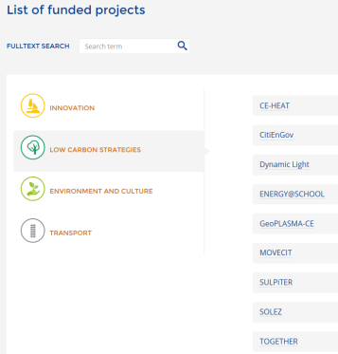
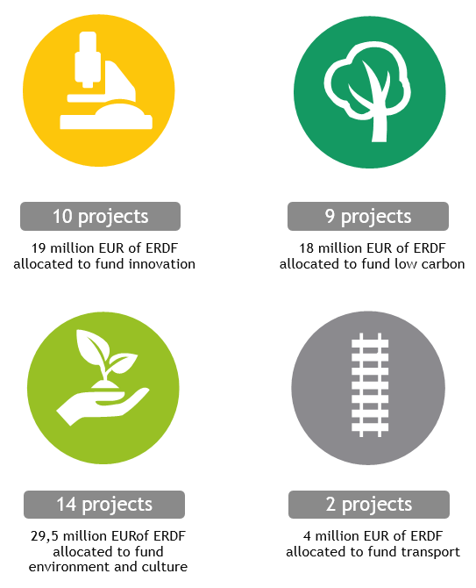
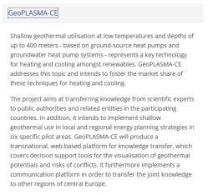
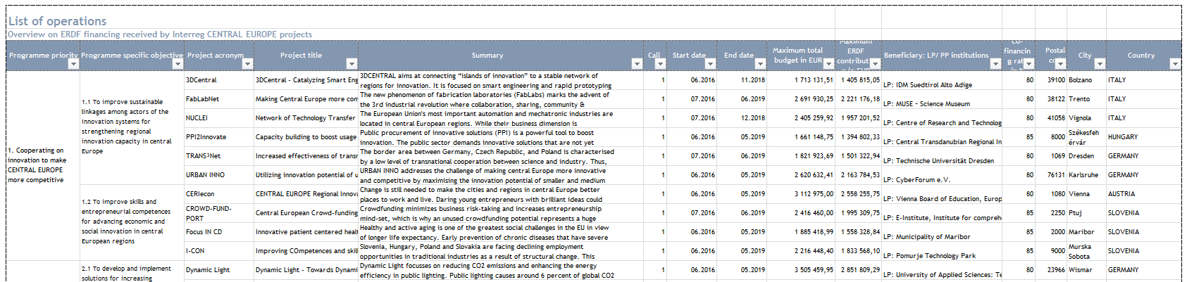
Výsledky 1. výzvy
35 projektů, 389 partnerů, 70 mil. EUR ERDF

Slide 3
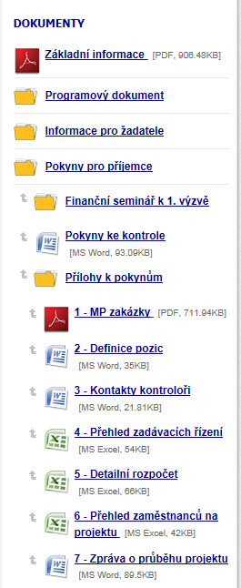
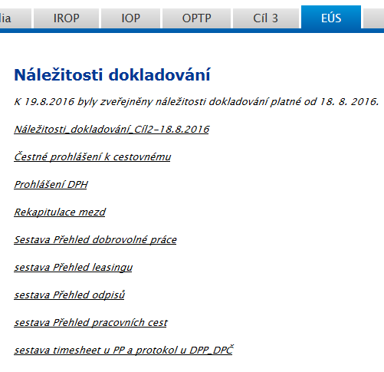
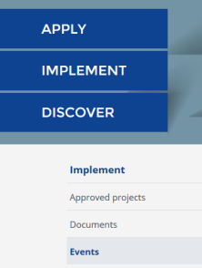
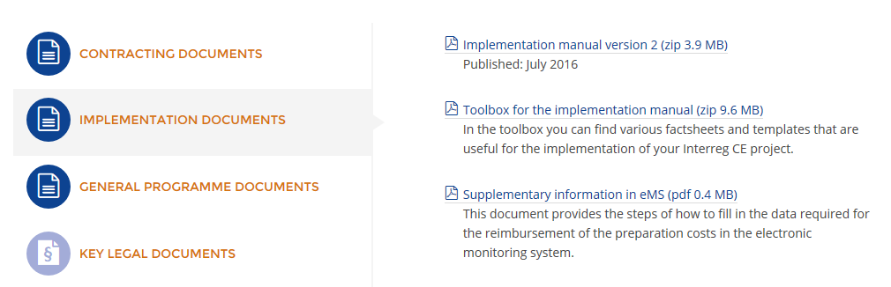
Dokumenty pro přÍJEMCe
MMR
CRR
JS

Slide 4
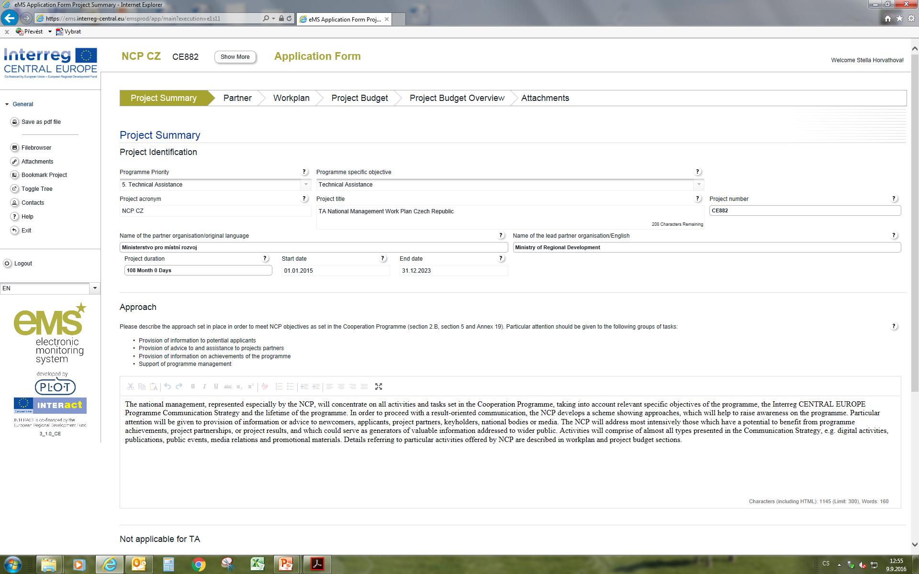
e-MS

Slide 5
rámec pro 2. výzvu
Navazuje na zkušenosti z 1. výzvy, má snížit administrativní zátěž a dát příležitost žadatelům z 1. výzvy, aby předložili aktualizované žádosti
€
10
Rozpočet
Priority
Témat
Výsledky
Odhadem do výše
90 Mio EUR
Otevřena pro všechny 4 priority
Otevřena pro všechny specifické cíle
Důraz na orientaci a na výsledky
Inovativnost
Postup
eMS
Trvání
Více zdůrazněna
1-kolová výzva
(+filtr u hodnocení relevance)
Elektronicky podané žádosti
Otevřena 8 týdnů

Slide 6
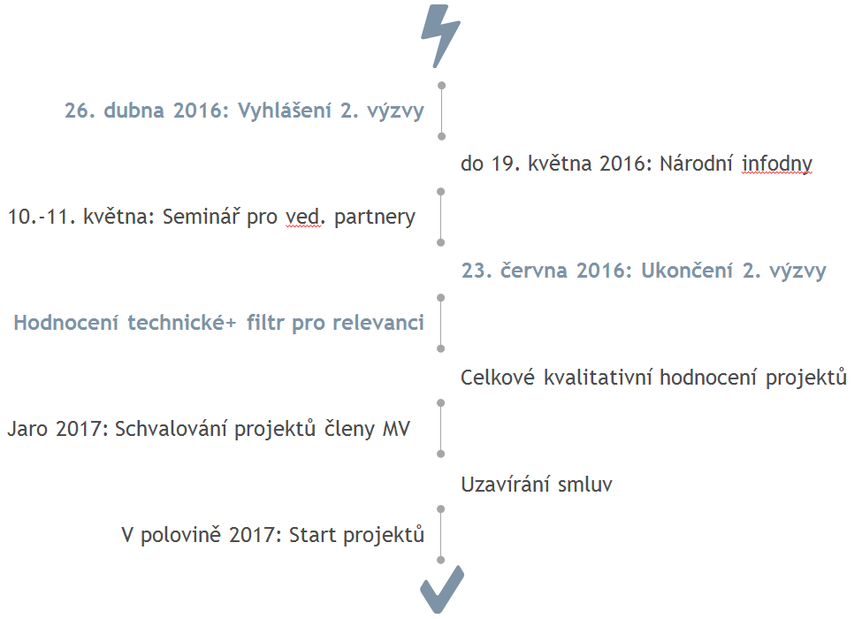
HARMONOGRAM 2. VÝZVY
  „Filtr“ relevance:
  dle 3 sub-kritérií:
  1.1 Relevance vůči cílům/výsledkům programu a územní výzvy
  1.2 Srozumitelnost a soulad specifických cílů projektu, výsledků a výstupů
  1.3 Nadnárodní přidaná hodnota
  Toto úvodní hodnocení bude zpracovávat JS (princip 4 očí)
  Jen projektové návrhy dosahující 60 % celkového skóre pro sub-kriteria 1.1 až 1.3 (9 z 15 bodů) budou kompletně posouzeny (provedou JS a externí experti)
  Kompletní posouzení: obsahuje i kriteria partnerství, implementace a rozpočet

Slide 7
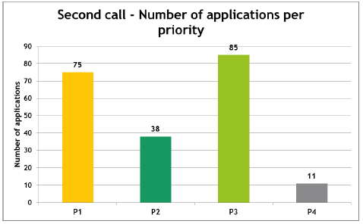
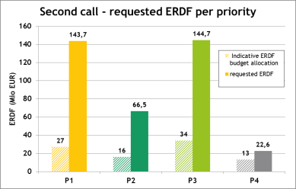
ŽADATELÉ ZE 2. VÝZVY
Z celkových 209 žádostí
→ bylo 18 nezpůsobilých a 19 neprošlo filtrem relevance
Aktuální stav: 172 žádostí
→ z toho ve 114 jsou PP/LP z ČR
1900 financujících partnerů
z toho 160 z ČR
zažádáno o cca 380 mil. EUR ERDF
z toho 28 mil. EUR ERDF pro PP/LP z ČR
ODHAD ALOKACE PRO 2. VÝZVU
Priorita | ERDF alokace |  | Počet projektů
 | (Mio. EUR) | %
Priority 1 | 27 | 29,8% | 13
Priority 2 | 16 | 16,9% | 7-8
Priority 3 | 34 | 38,3% | 17
Priority 4 | 13 | 15% | 6-7
Celkem | 90 | 100,0% | 45

Slide 8
SCHVÁLENÉ PROJEKTY Z 1. VÝZVY
1.1 Zlepšit udržitelné vazby mezi aktéry systému inovací
maximalizace inovačního potenciálu malých a středních městských ekosystémů
Mnoho SMART řešení, technologie a služby nejsou široce využívány kvůli nedostatku znalosti a motivace nebo přijetí koncových uživatelů. Zapojení obyvatel, SME, R&D
a) lepší propojení aktérů inovačních systémů zřízením a propojení quadruple helix klastrů/sítí v partnerských regionech
b) vývojem a zavádění nových metod a nástrojů, tak aby se zapojili koncový uživatelé
IT společnost
Obec
Univerzita
Region
Rozvojová agentura
Agentura pro podporu podnikání
Výzkumná instituce
a další
Výstupy:
6 regionálních akčních plánů Městské inovace v cílových regionech
Sada nástrojů
9 pilotní projekty budou realizovány v různých městských oblastech, kde budou testovány metody a nástroje.
nadnárodní společná strategie městské inovace – nejlepší praxe

Slide 9
SCHVÁLENÉ PROJEKTY Z 1. VÝZVY
1.2 Zlepšit znalosti a podnikatelské dovednosti
inovační kapacity v odlehlých oblastech, které se potýkají s poklesem pracovních příležitostí v tradičních odvětvích v důsledku strukturálních změn
Technologický park
Hospodářská komora
Svaz řemesel a SME
Reg. inovační agentura
Univerzita
Nezisková organizace R&D
Asociace průmyslu
Obchodní agentura – klastr
a další
Cílem zlepšit podnikatelské schopnosti a dovednosti v odlehlých oblastech prostřednictvím inovačního potenciálu potravinářského průmyslu.
Napomoci místním SME vstoupit na větší trh – lepší podmínky pro podnikání - pozitivní dopady na zaměstnanost a braindrain.
Výstupy:
Společné nadnárodní potravinářské mentor schéma - program pro malé a střední podniky souvisejících s potravinami, udržitelný obchodní model -expertní přístup napříč odvětvími
Regionální workshopy – výměna znalostí
CROWD DESIGN PLATFORM zaměřují na potravinářský designu obalu a branding

Slide 10
SCHVÁLENÉ PROJEKTY Z 1. VÝZVY
2.1 zvýšení energetické účinnosti a využívání energie z obnovitelných zdrojů ve veřejné infrastruktuře
snižování emisí CO2 a zlepšení energetické účinnosti veřejného osvětlení, konvenční svítidla je třeba vyměnit za energeticky úsporné osvětlení.
Univerzita
Obec
Institut pro ochranu klimatu
Designová společnost
Společnost osvětlovací techniky
Energetická agentura
Středisko obch.podpory
Komunální služby
a další
Projekt se zaměřuje na snižování emisí CO2 a zvýšení energetické účinnosti veřejného osvětlení v místních samospráv. Cílem je, aby se proces plánování městského světelné infrastruktury posunul směrem k poptávce po moderní energetické účinnosti.
Nedostatek inteligentních světelných systémů které přispívají snížení spotřeby energie a nákladů - světelný design = lepší světlo a hospodaření s energií.
Výstupy:
Navrženy parametry, které současně splňují sociálních potřeby, vymezení společných norem a harmonizace politických doporučení v odvětví
Testování a nastavení technologických standardů
investice ve vybraných pilotních lokalitách - implementace přenosných inteligentních světelných konceptů

Slide 11
SCHVÁLENÉ PROJEKTY Z 1. VÝZVY
3.3 Zlepšit řízení ŽP ve FUNKČNÍCH MĚSTSKÝCH OBLASTECH
zlepšení plánování, řízení a rozhodovací kapacity veřejného sektoru ve funkčních městských oblastí týkajících se městské zeleně
Městské zelené plochy nabízí základní nástroje pro zlepšení vlivu na životní prostředí a odolnost vůči změně klimatu. přispěje ke zlepšení kvality života v městských jader a jejich zázemí.
Městská zeleň jsou často odděleně řízeny prostřednictvím outsourcingu - projekt integruje všechny zúčastněné strany, aby efektivněji řídily zeleň udržitelným způsobem, a tím zlepšily environmentální výkonnost jejich FMO.
Městská část
Region
Regionální environm. centrum
Výzkumné centrum
Obec
Ústav územ. plánování
Sdružení ekologických sídel
a další
Výstupy:
metody pro posouzení městské zeleně a integrujíci zelené infrastruktury do územního plánování
Vytvoření nadnárodně reprodukovatelného modelu multi-úrovňové správy zaměřené na udržitelnou a integrovanou správu městské zeleně posílením kapacity veřejného sektoru

Slide 12
SCHVÁLENÉ PROJEKTY Z 1. VÝZVY
4.2 Zlepšit koordinaci mezi subjekty nákladní dopravy, využití ekologických multimodálních dopravních řešení
Optimalizace dodavatelského řetězce v chemickém průmyslu pro zajištění dlouhodobé konkurenceschopnosti.
Min. vědy a hospodářství
Institut pro hosp.rozvoj
Univerzita
Komora chemického průmyslu
Region
Svaz chemického průmyslu
Rozvojová agentura (prům.)
a další
Cílem je podpora multimodální přepravy chemického zboží, koordinace a usnadnění spolupráce chemických firem, specializovaných poskytovatelů logistických služeb, provozovatelé terminálů a veřejnými orgány v chemických regionů v CE.
Projekt bude rozvíjet soubor nástrojů na podporu chemických firem a logis. poskytovatelů pro strategické a operativní plánování které povede ke zvýšení podílu multimodální dopravy.
Výstupy:
specializovaný nástroj, který podporuje chemické společnosti ve zlepšování logistického plánování - testování v pilot. aktivitách v přímé spolupráci několika chemických podniků ve všech partnerských zemích
vytvoření doporučení pro zlepšení rámcových podmínek, které mohou být začleněny do regionálních a národních politik a strategií dopravy.

Slide 13
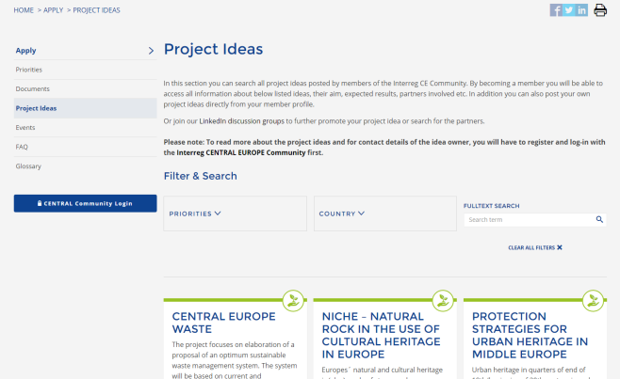

Záměry dostupnÉ v „Project ideas“
http://www.interreg-central.eu/Content.Node/apply/Project_Ideas.html

Slide 14
Kontakty
Národní kontaktní místo – Ministerstvo pro místní rozvoj
Odbor evropské územní spolupráce,
kancelář: Letenská 3, Praha
Phone +42 (0) 224 862 213, +42 (0) 224 862 260
Mail nadnarodni@mmr.cz
Web www.dotaceEU.cz/ Programové období 2014-2020 / Programy
Twitter @Interreg_CZ
www.interreg-central.eu
info@interreg-central.eu
+43 (0) 1 8908 088 - 2403
facebook.com/CentralEuropeProgramme
linkedin.com/in/centraleuropeprogramme
21.-22. září, Vídeň:
Project implementation training
twitter.com/interregce

